Slide 1
-中期汇报-
特色田园乡村建设的趋势分析与价值研判
许文锦 毛敬言 刘乐欣 孙潇 羿王力
指导老师：徐瑾

Slide 2
CONTENTS
PART ONE
PART Two
阶段总结
文献综述→（论文）
PART Three
PART FOUR
PART FOUR
后期计划
经费明细
附件1/2
指南pdf/文献综述

Slide 3
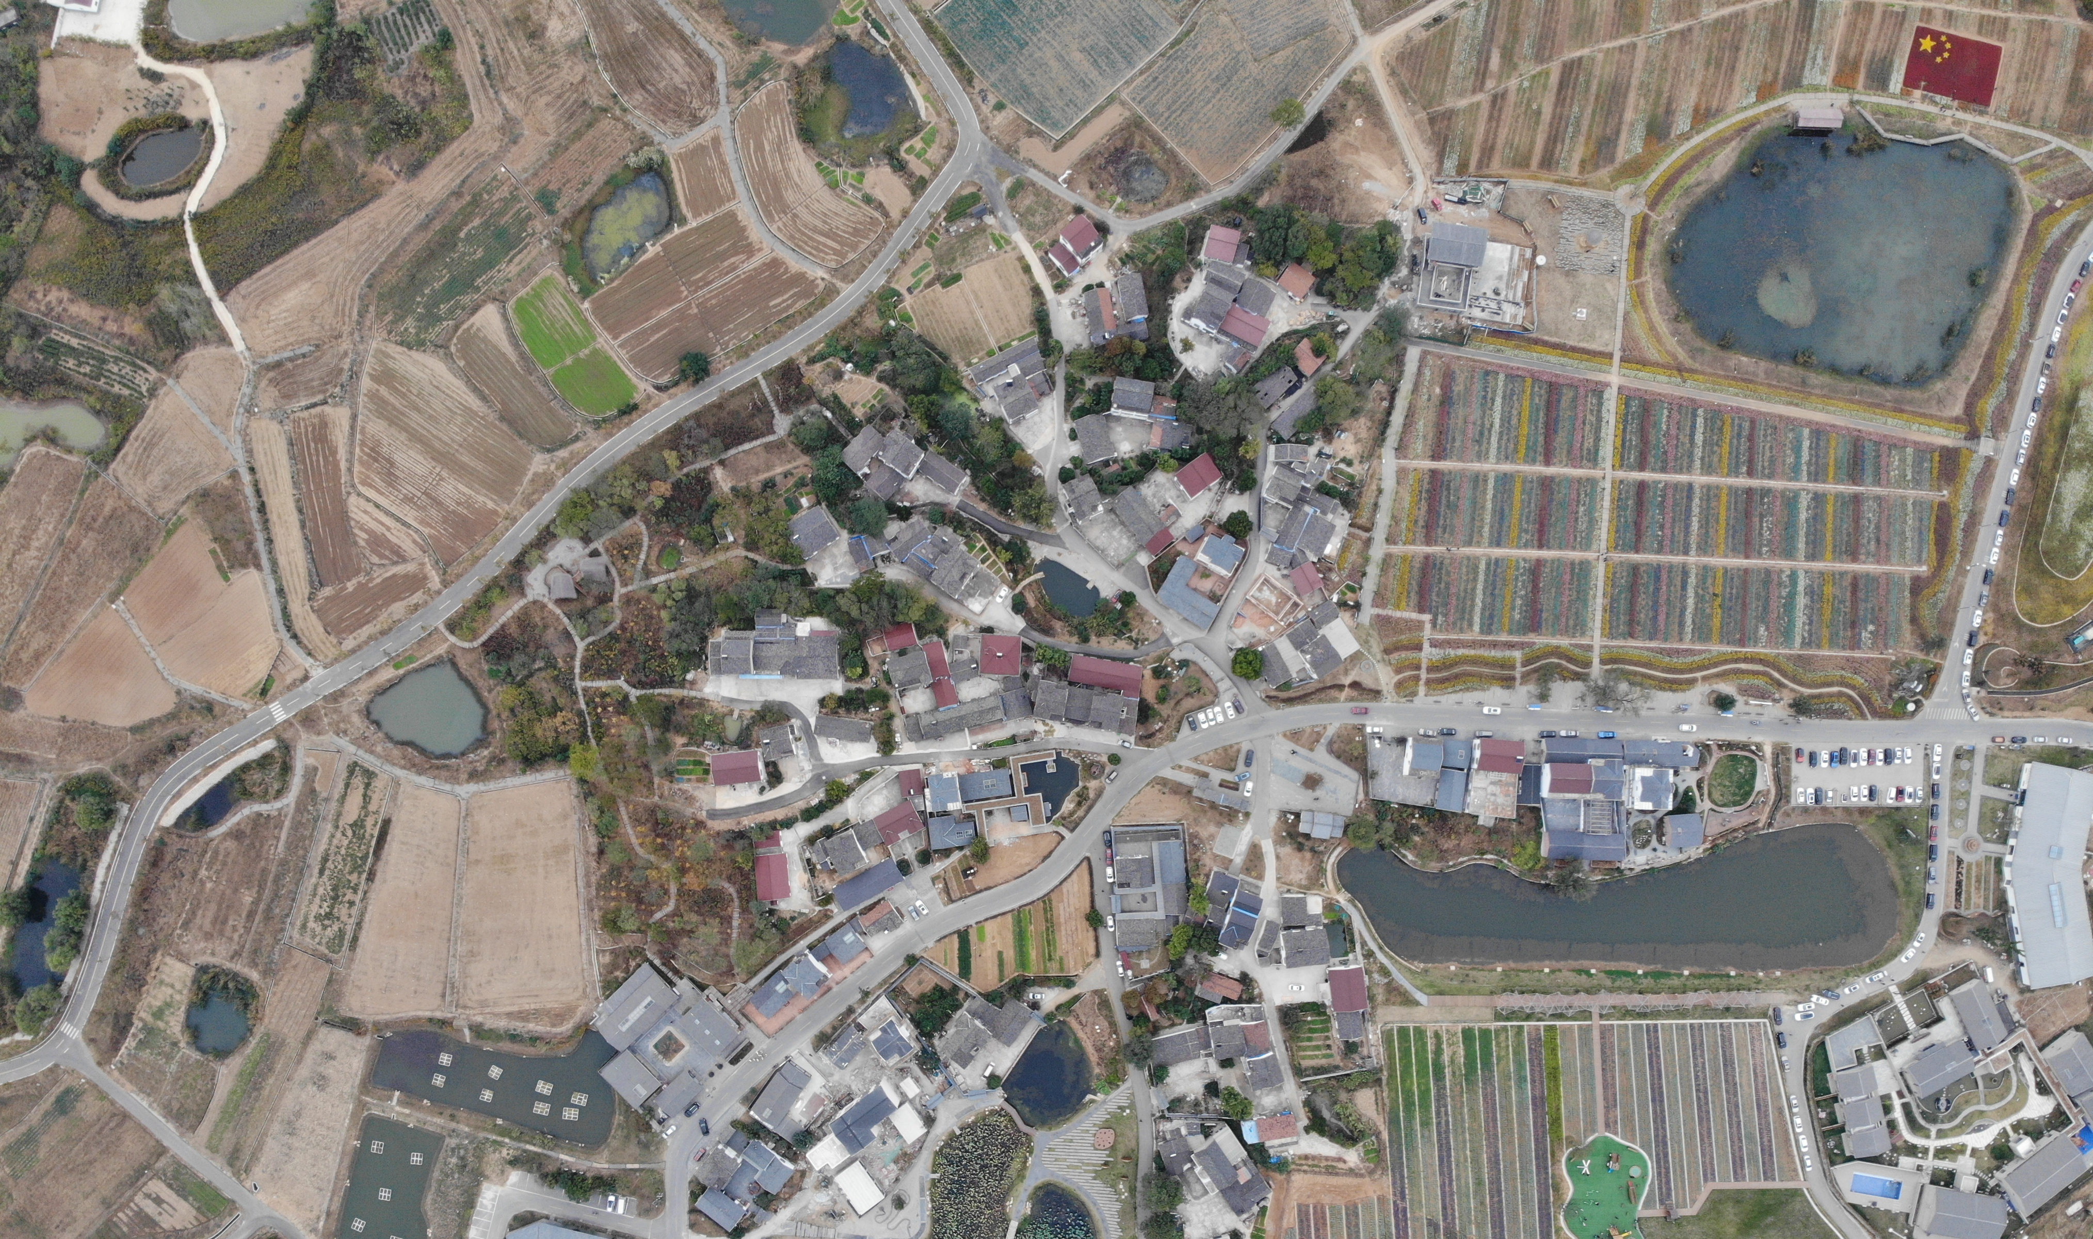
01
阶段总结

Slide 4
01
阶段总结-项目背景
党的十九大精神
不忘初心、牢记使命、 高举旗帜、团结奋进的历史性盛会
国家战略-“乡村振兴“
2018中央一号文件《中共中央国务院关 于实施乡村振兴战略的意见》/实施乡村振兴战略，是解决人民日益增长的美好生活需要和不平衡不充分的发展之间矛盾的必然要求……
乡建趋势？+ 价值评判？
乡村振兴开展如火如荼，国内各方实践类型和模式多样， 却缺乏对现实乡建实践趋势和价值的重新认知。

Slide 5

01
阶段总结-项目简介
本项目通过对国内外特色田园乡村建设案例的深入分析，归纳近年来乡村建设的趋势与规律，并在此基础上对不同的趋势方向做出合理的价值研判，从而形成能为特色田园乡村空间营造提出指导原则、适宜流程和具体方法的建议性成果。
目的：
价值意义：
GUIDANCE
TOOLBOX
CERTIFICATION
乡村振兴行动指南
工具手册
评价标准

Slide 6
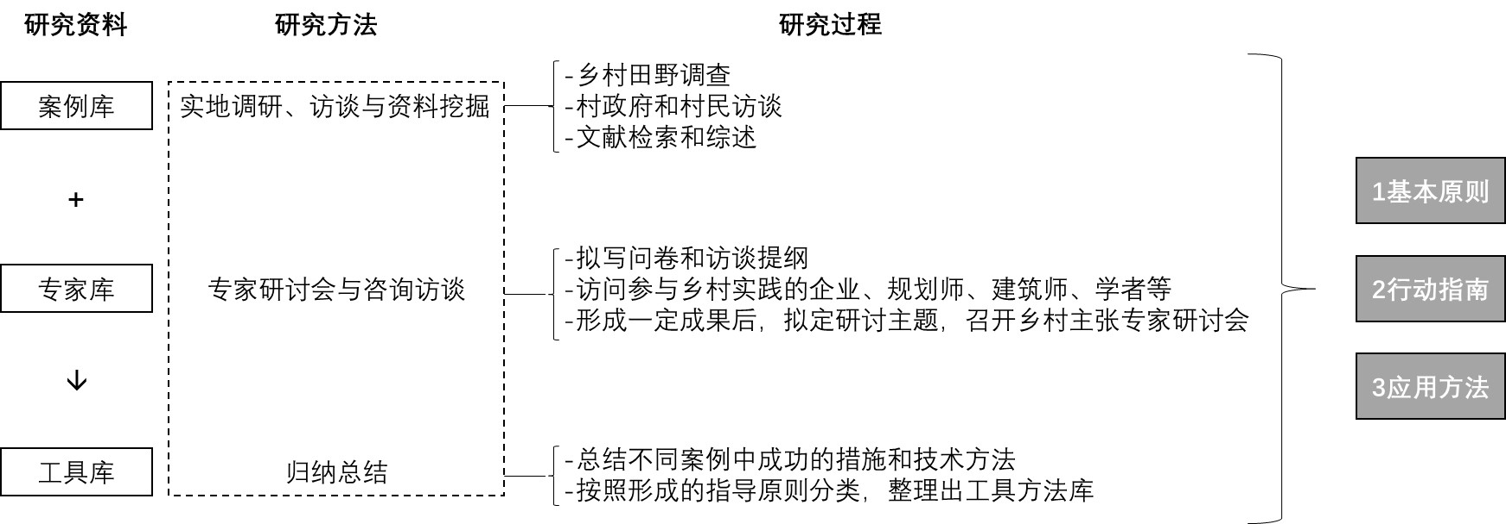
01
阶段总结-项目技术路线
研究资料
研究方法
研究方法

Slide 7
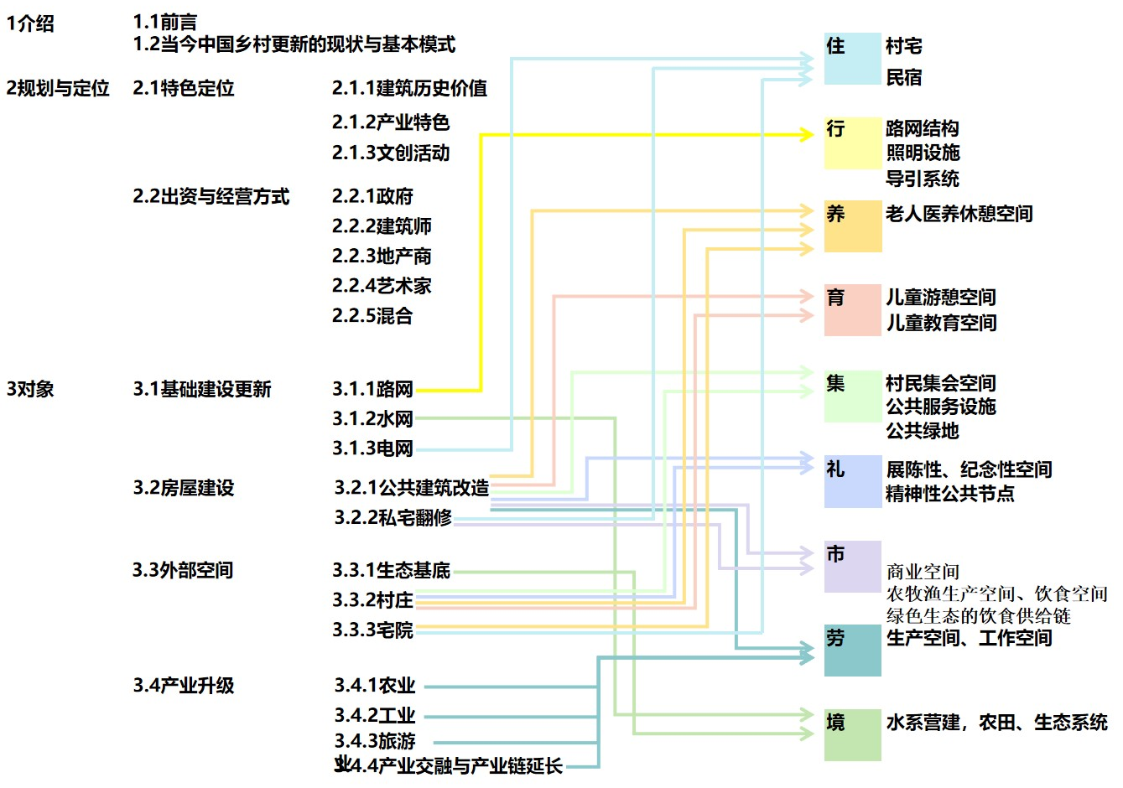
01
双目录索引
阶段逻辑
生活主张
阶段总结：
导则框架1.0

Slide 8

01
阶段总结：推进事项
案例库整理
A
指南导则
C
B
主张&指标

Slide 9
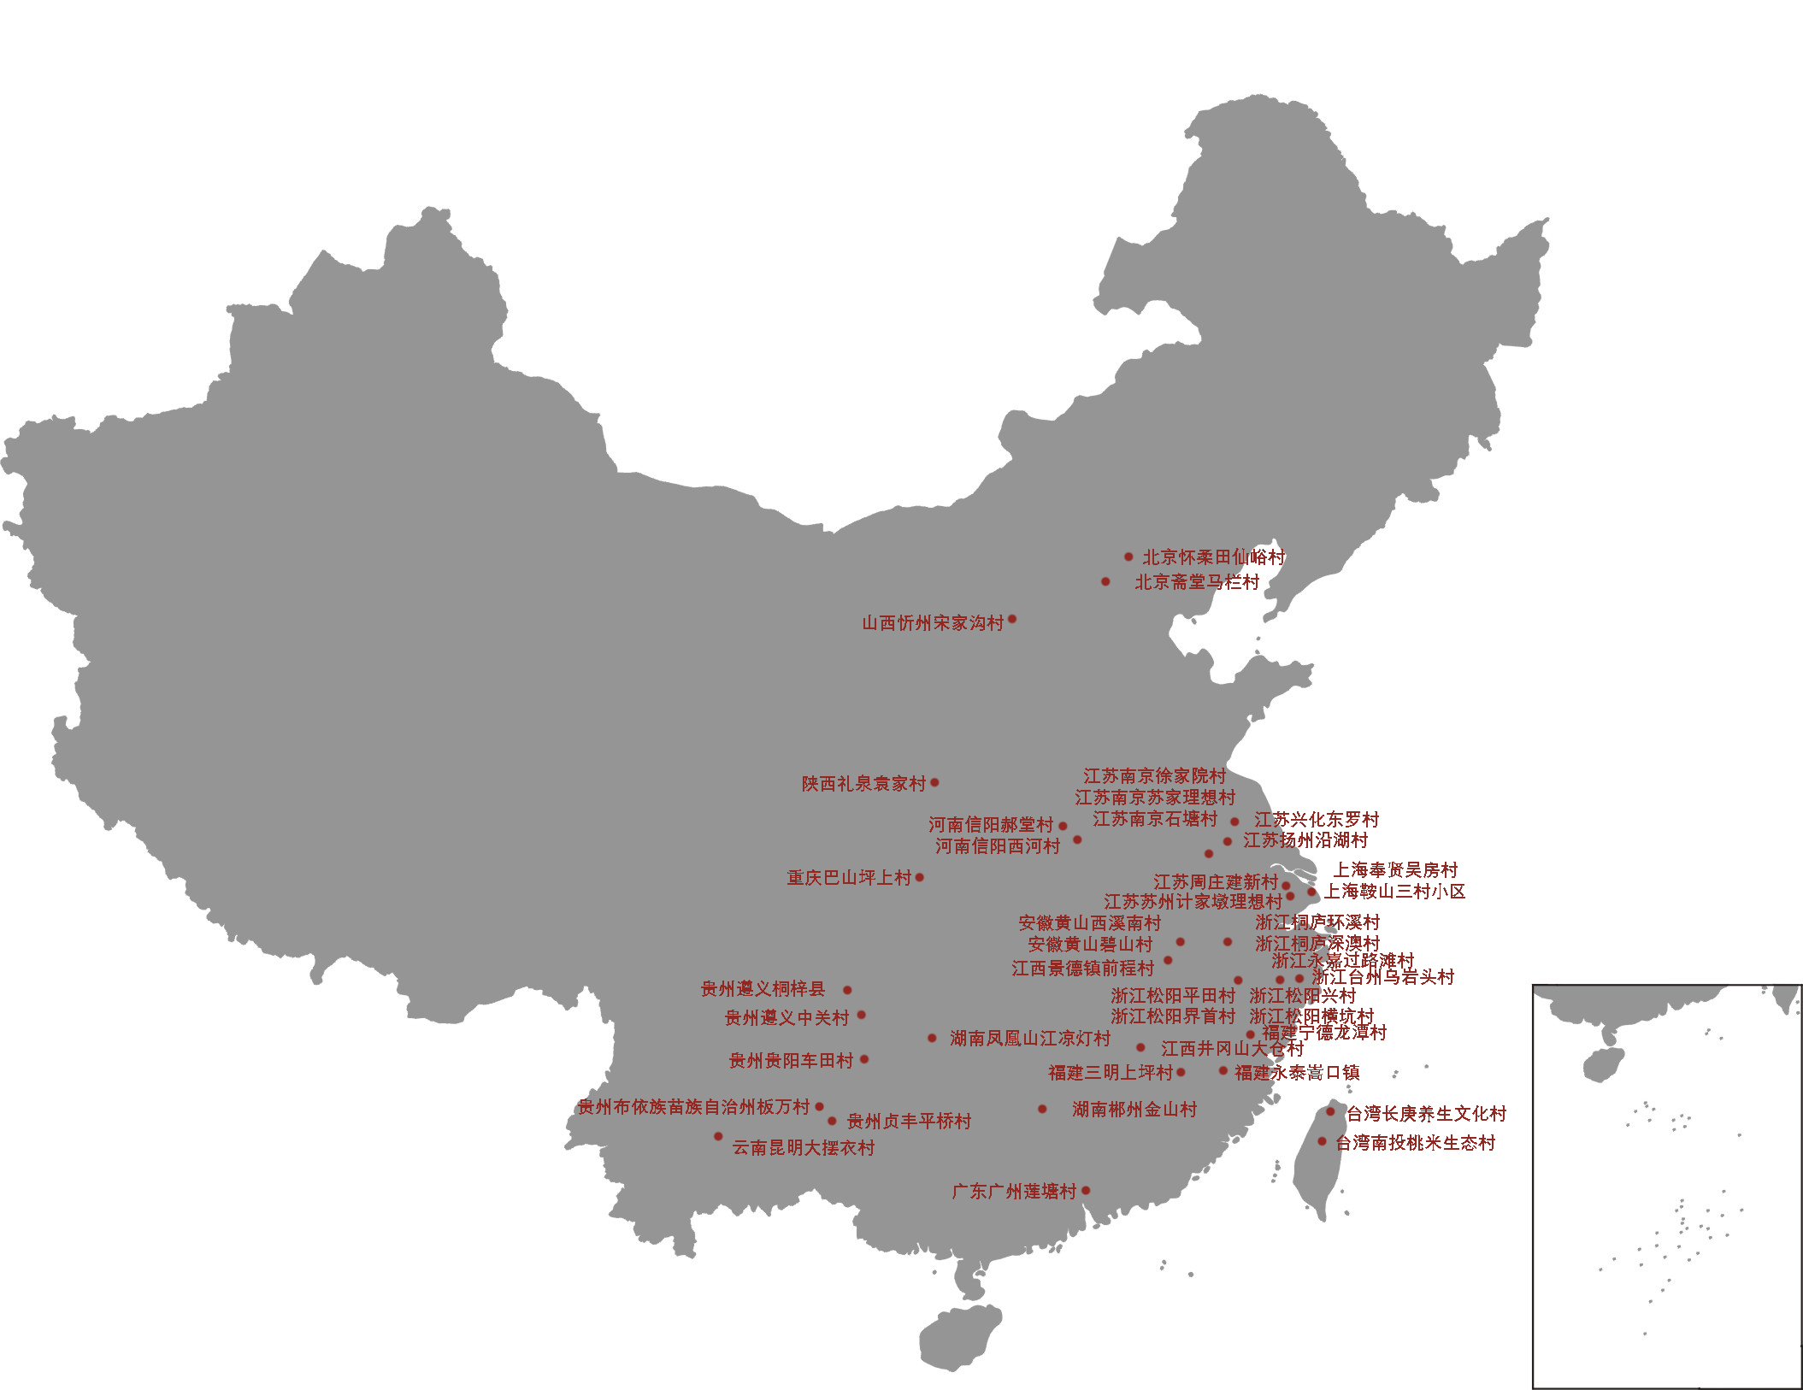
01
阶段总结：案例库整理-国内案例
国内共计
38个

Slide 10
01
阶段总结：案例库整理-国内案例
湖南郴州
金山村
浙江松阳
界首村
河南信阳
西河村
福建三明
上坪村
江苏南京
石塘村
江苏南京
徐家院村
湖南凤凰山
江凉灯村
江西井冈山
大仓村
上海奉贤
吴房村
江苏周庄
建新村
浙江松阳
横坑村
贵州遵义
桐梓县
贵州贞丰
平桥村
江西景德镇
前程村
北京怀柔
田仙峪村
云南昆明
大摆衣村
上海鞍山
三村小区
北京斋堂
马栏村
台湾长庚
养生文化村
浙江永嘉
过路滩村
浙江松阳
兴村

Slide 11
01
阶段总结：案例库整理-国内案例
江苏兴化
东罗村
浙江桐庐
环溪村
浙江黄岩
乌岩头村
安徽黄山
西溪南村
重庆巴山
坪上村
河南信阳
郝堂村
台湾桃米
生态村
浙江松阳
平田村
福建永泰
嵩口镇
陕西礼泉
袁家村
山西忻州
宋家沟村
广东广州
莲塘古村
江苏扬州
沿湖村
贵州布依族
板万村
贵州贵安
车田村
浙江桐庐
深澳村
江苏南京
苏家理想村
国内共计
38个

Slide 12
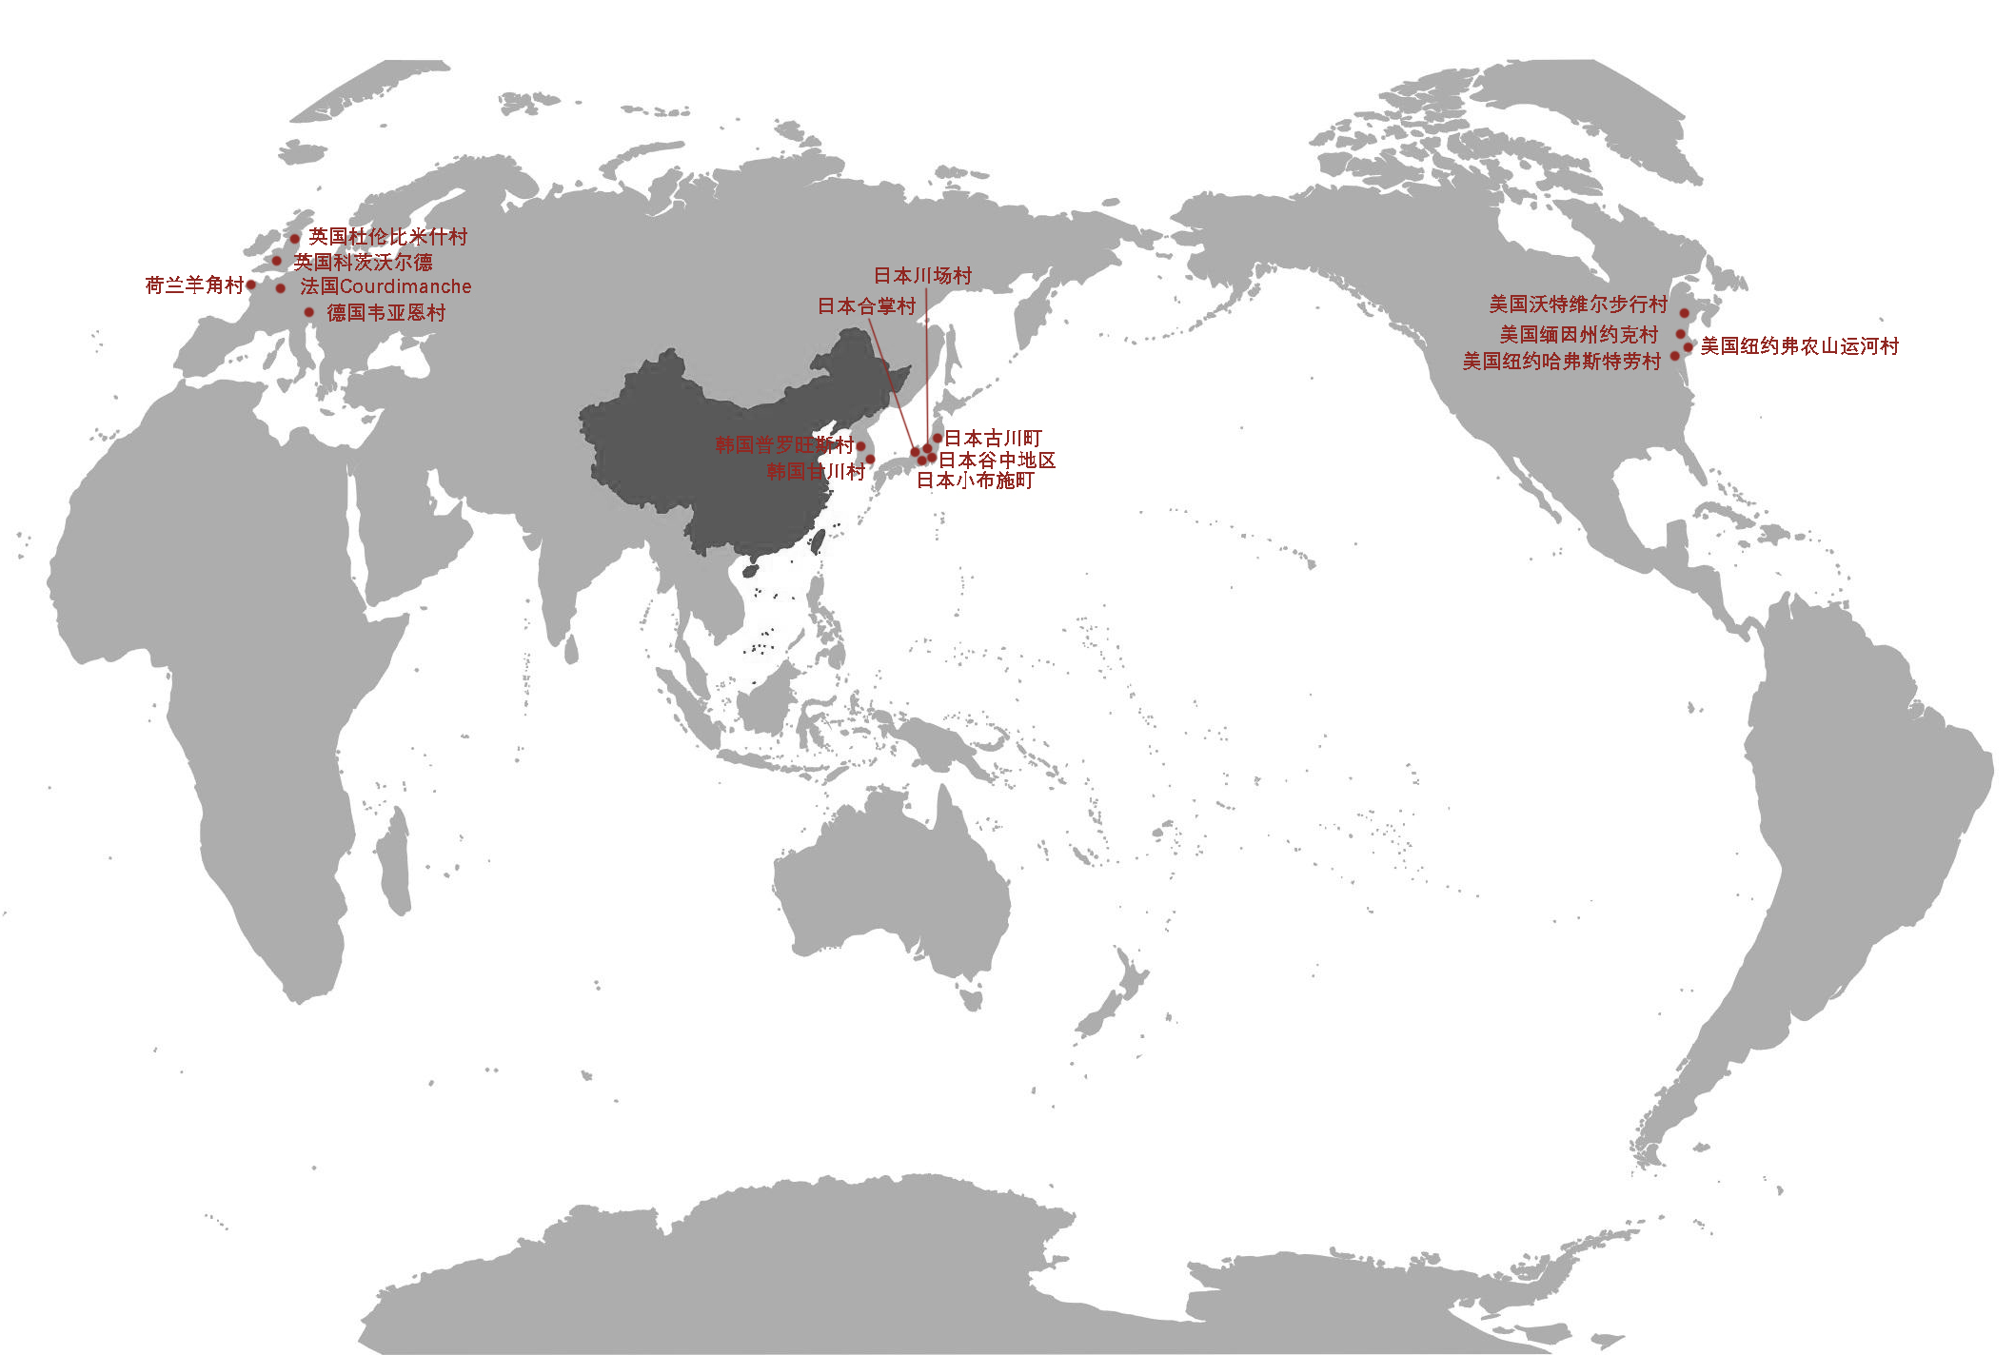
01
阶段总结：案例库整理-国外案例
国外共计
16个
总计
54个

Slide 13
01
阶段总结：案例库整理-国外案例
韩国
普罗旺斯村
德国
韦亚恩村
日本白川
合掌村
荷兰
羊角村
美国
沃特维尔步行村
日本岐阜
古川町
法国 Courdimanche 小镇
韩国釜山
甘川村
美国缅因州
约克村
英国杜伦
比米什
美国纽约
哈弗斯特劳
英国
科茨沃尔德
日本
小布施町
美国纽约
弗农山运河村
日本
谷中地区
日本群马县
川场村
国外共计
16个
总计
54个

Slide 14
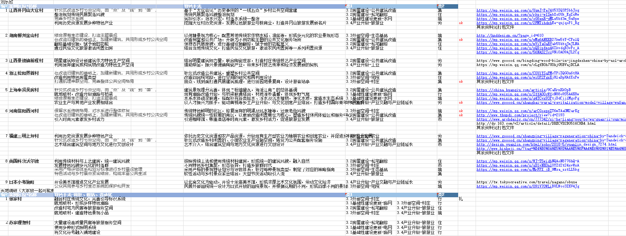
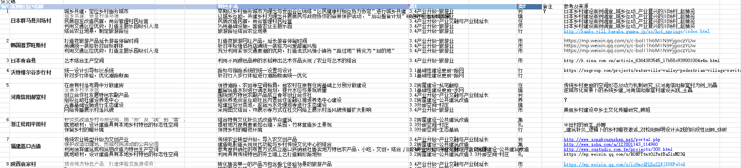
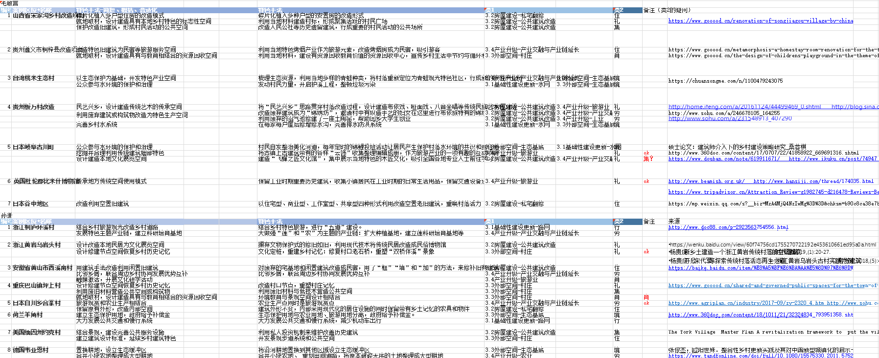
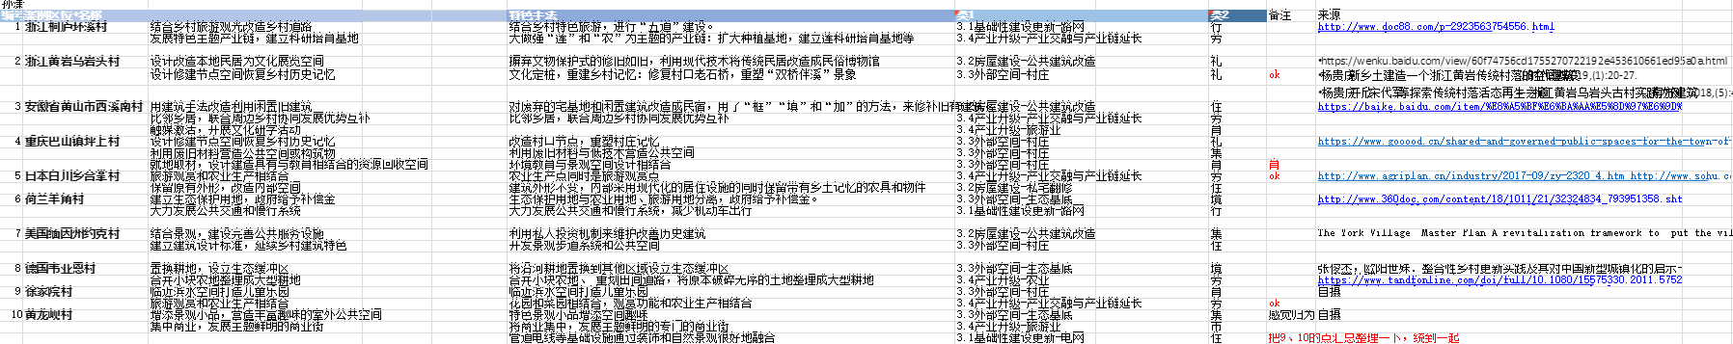
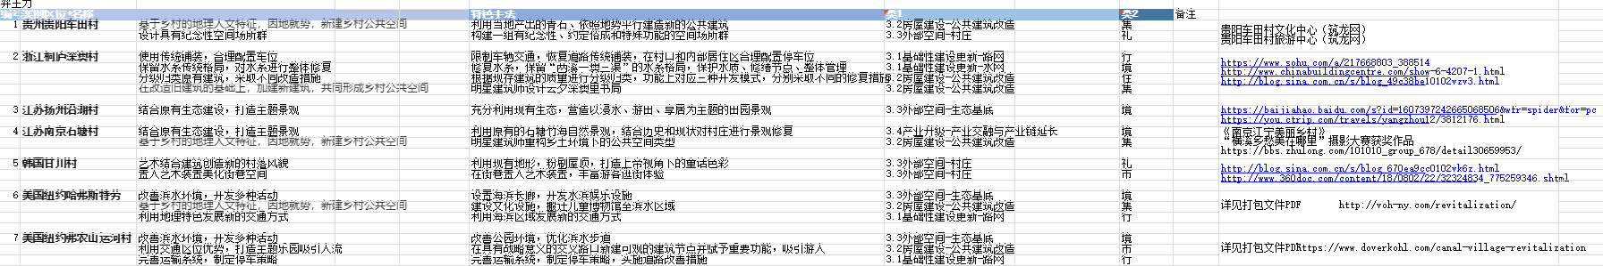
01
案例名称
特色手法
类1
类2
来源
阶段总结：案例库整理

Slide 15
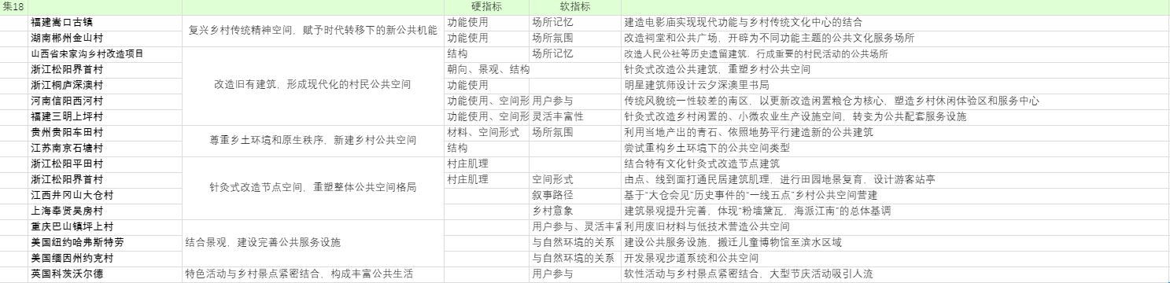
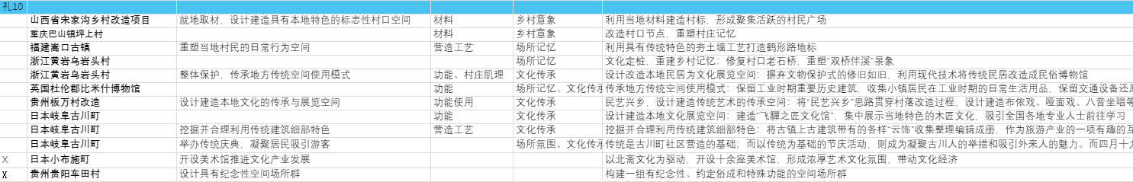
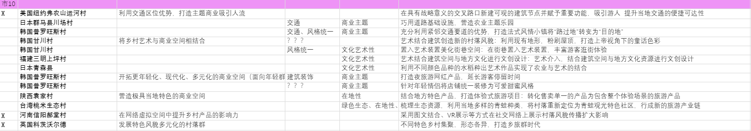
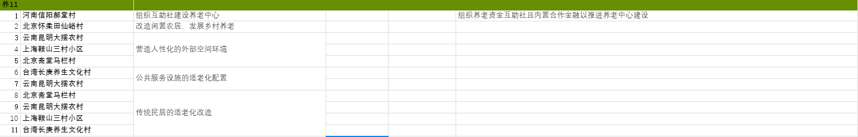
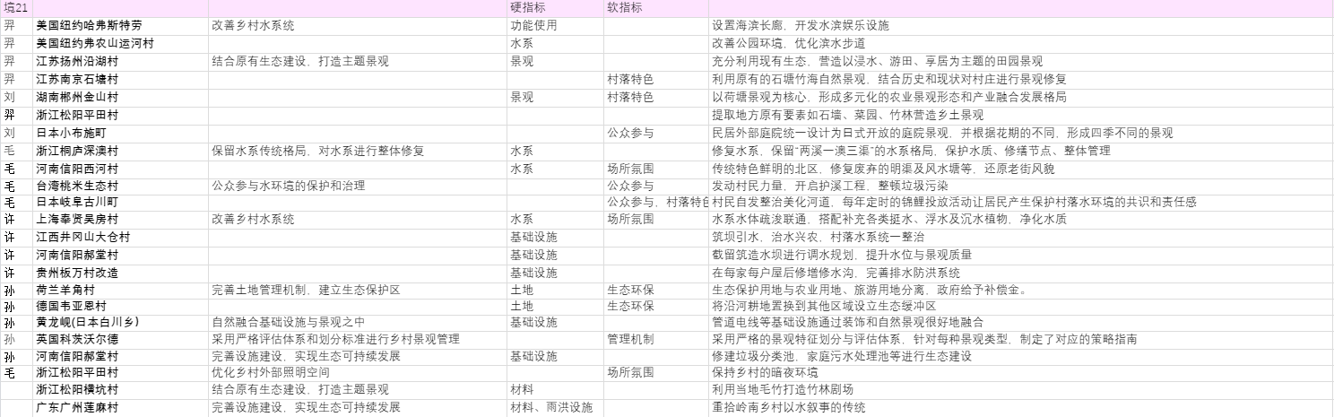
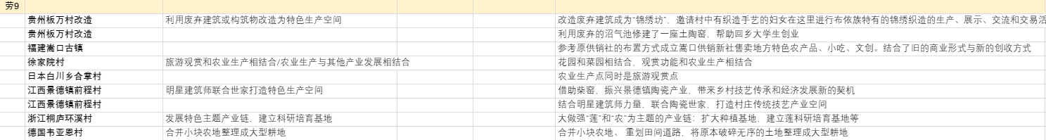
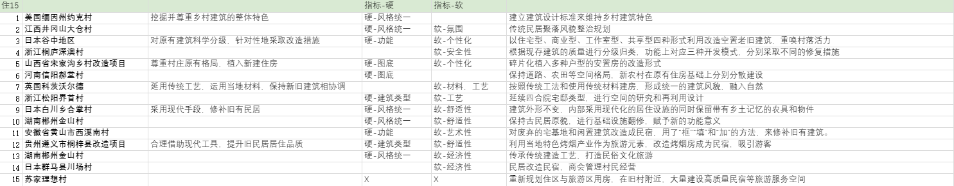
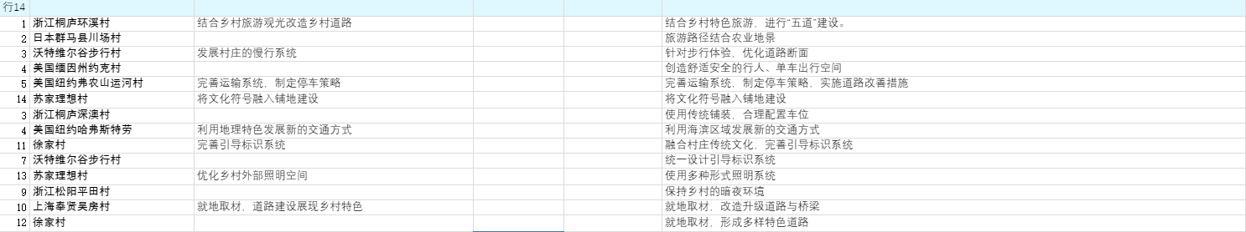
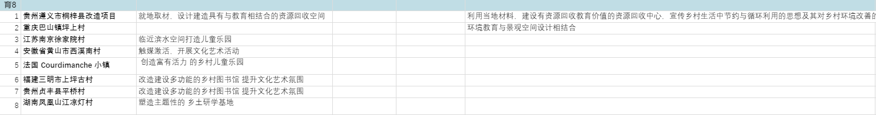
01
类1
空间主张
硬指标
软指标
来源
阶段总结：类-主张-指标

Slide 16
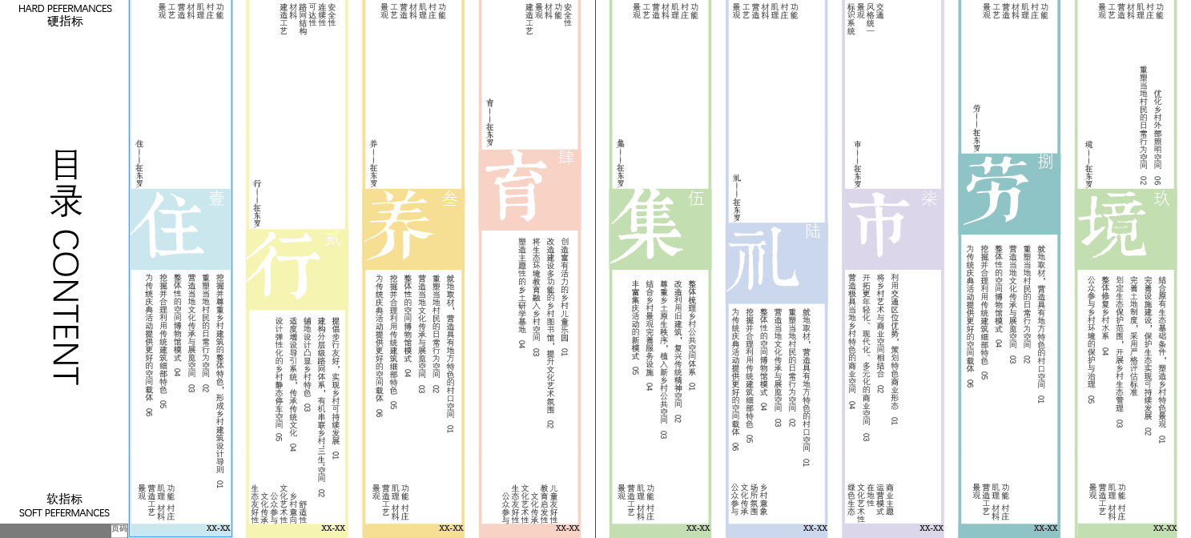
01
阶段总结：
指南框架
乡村主张

Slide 17







01
阶段总结：九大章节

Slide 18
01
阶段总结：集

Slide 19

01
阶段总结：集

Slide 20
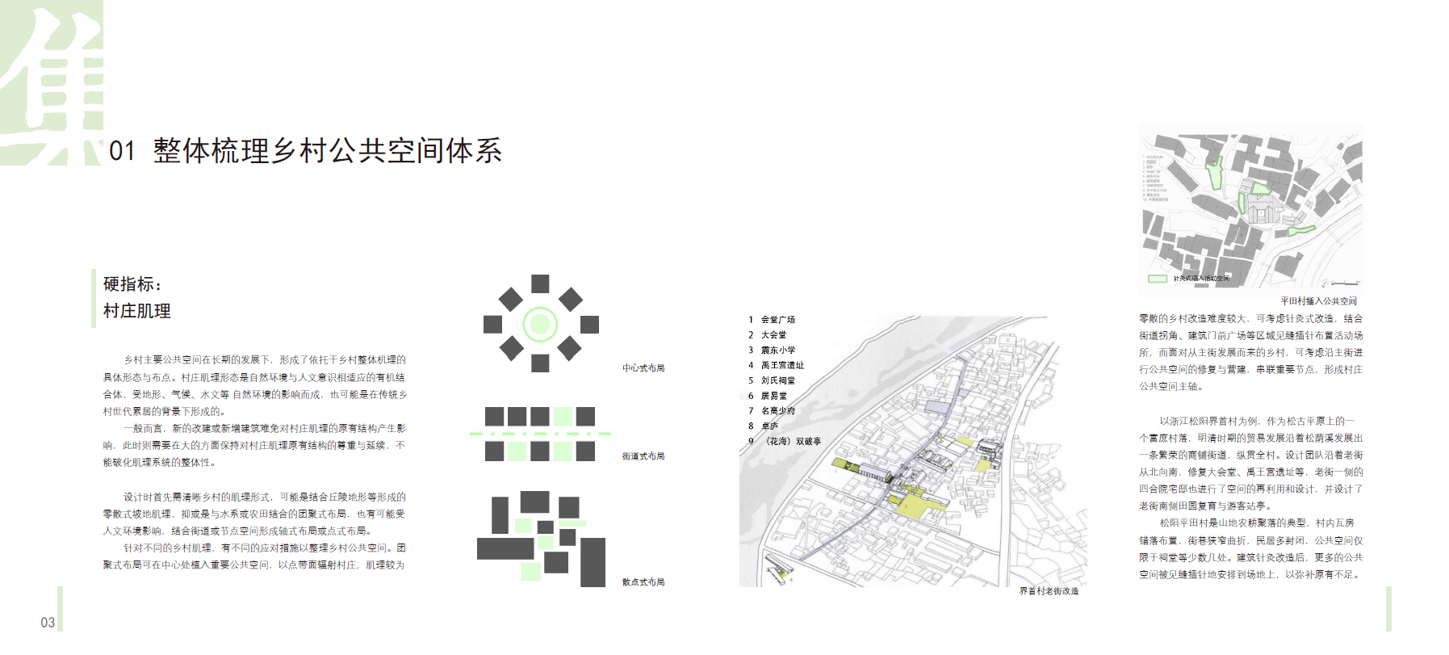
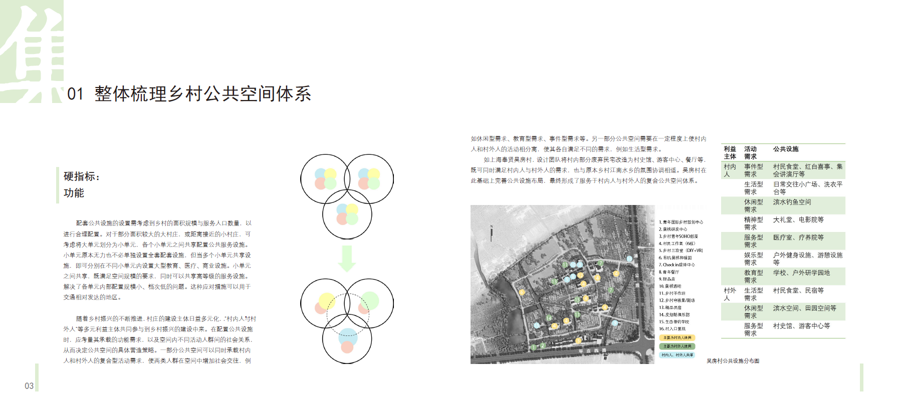
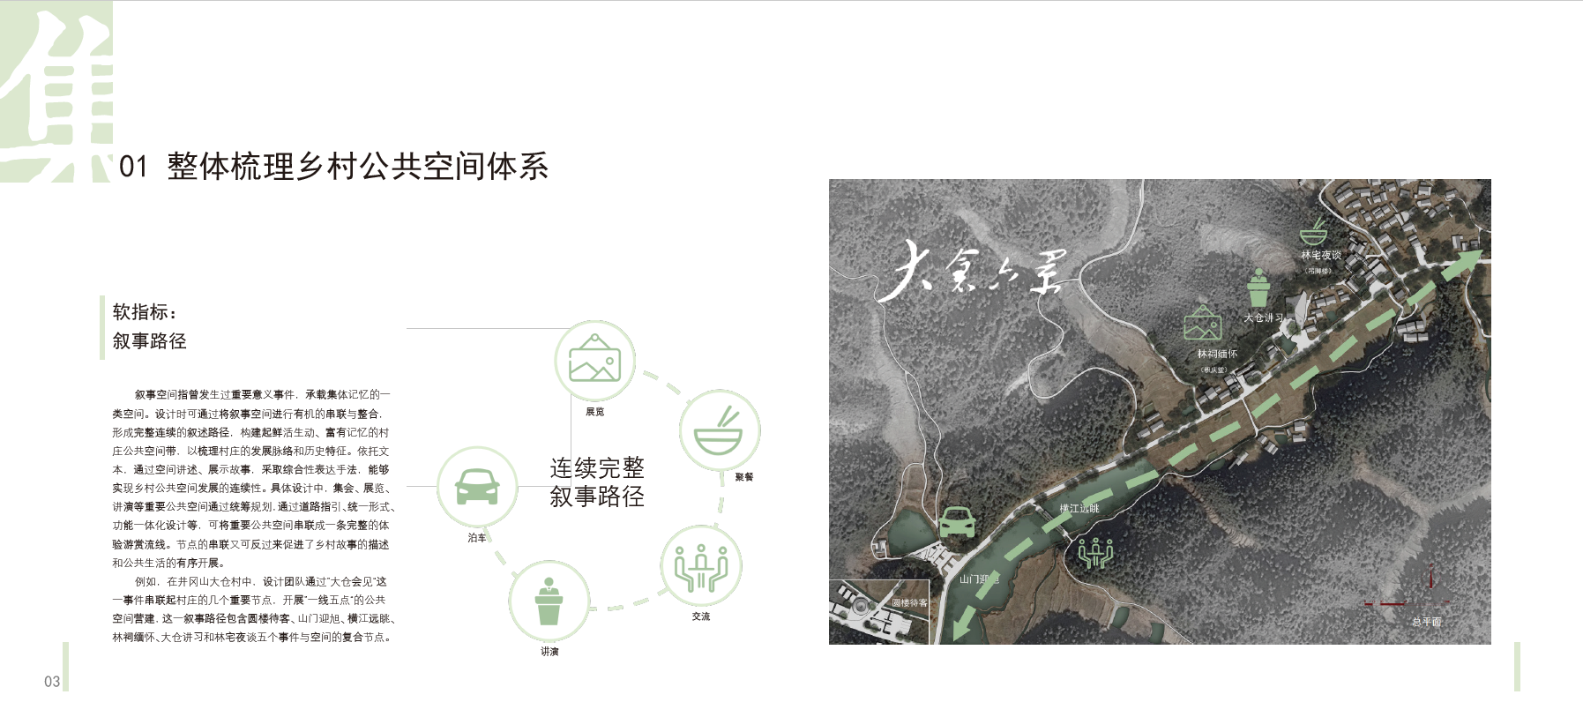
01
类1
空间主张
硬指标
软指标
分析图
阶段总结：集

Slide 21
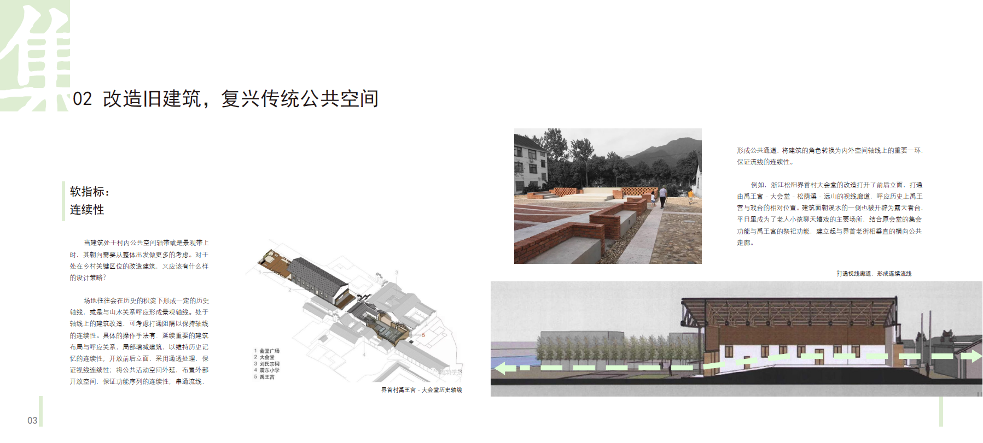
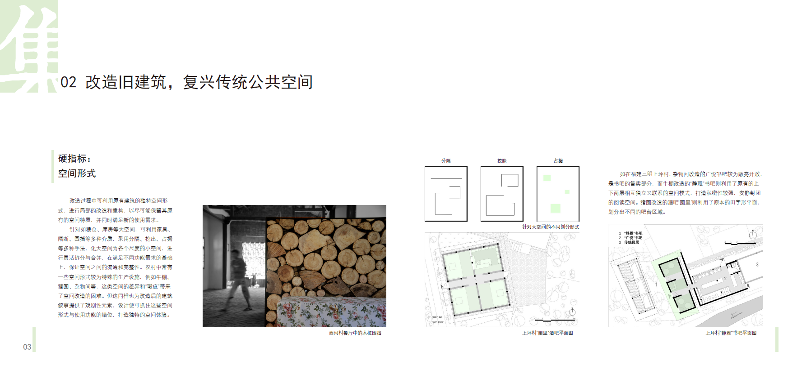
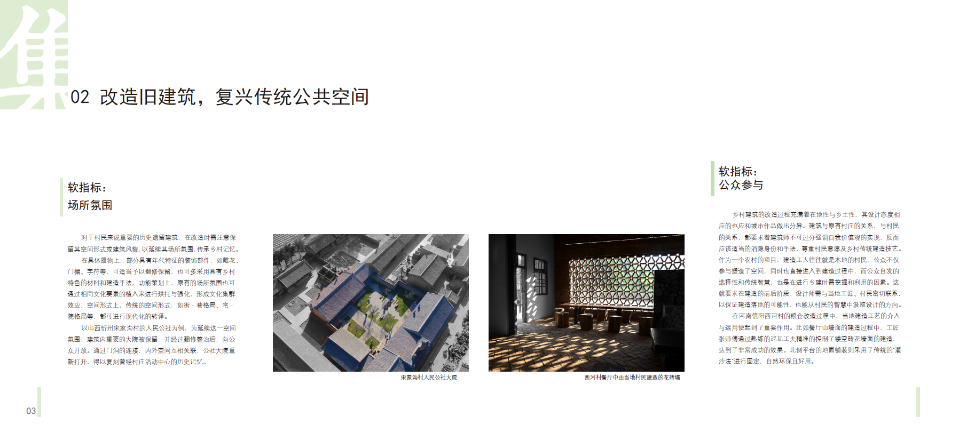
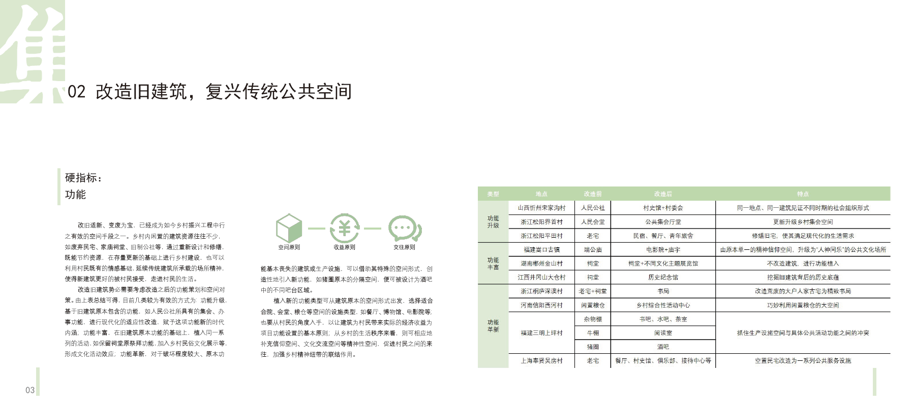
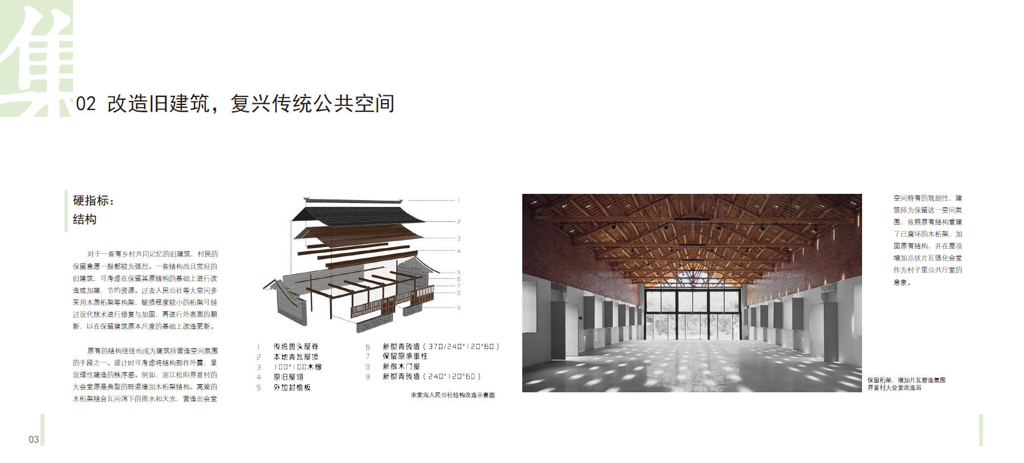
01
阶段总结：集

Slide 22
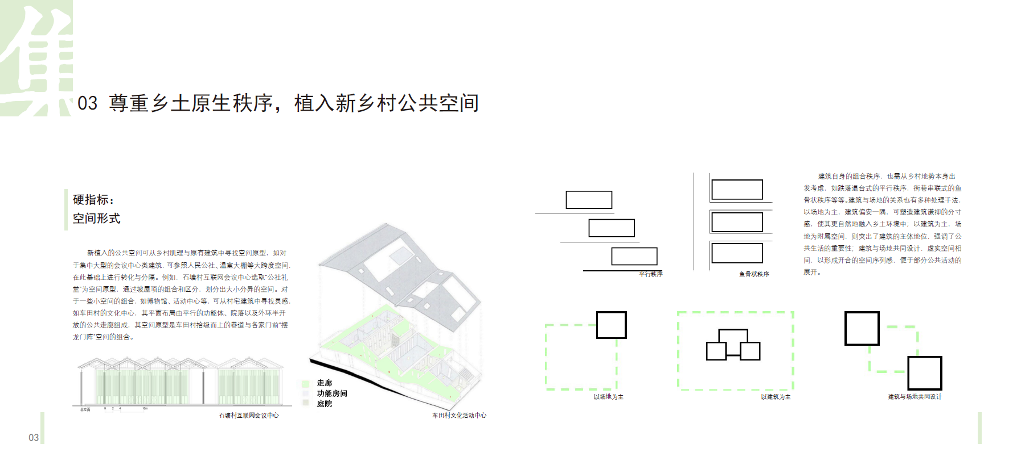
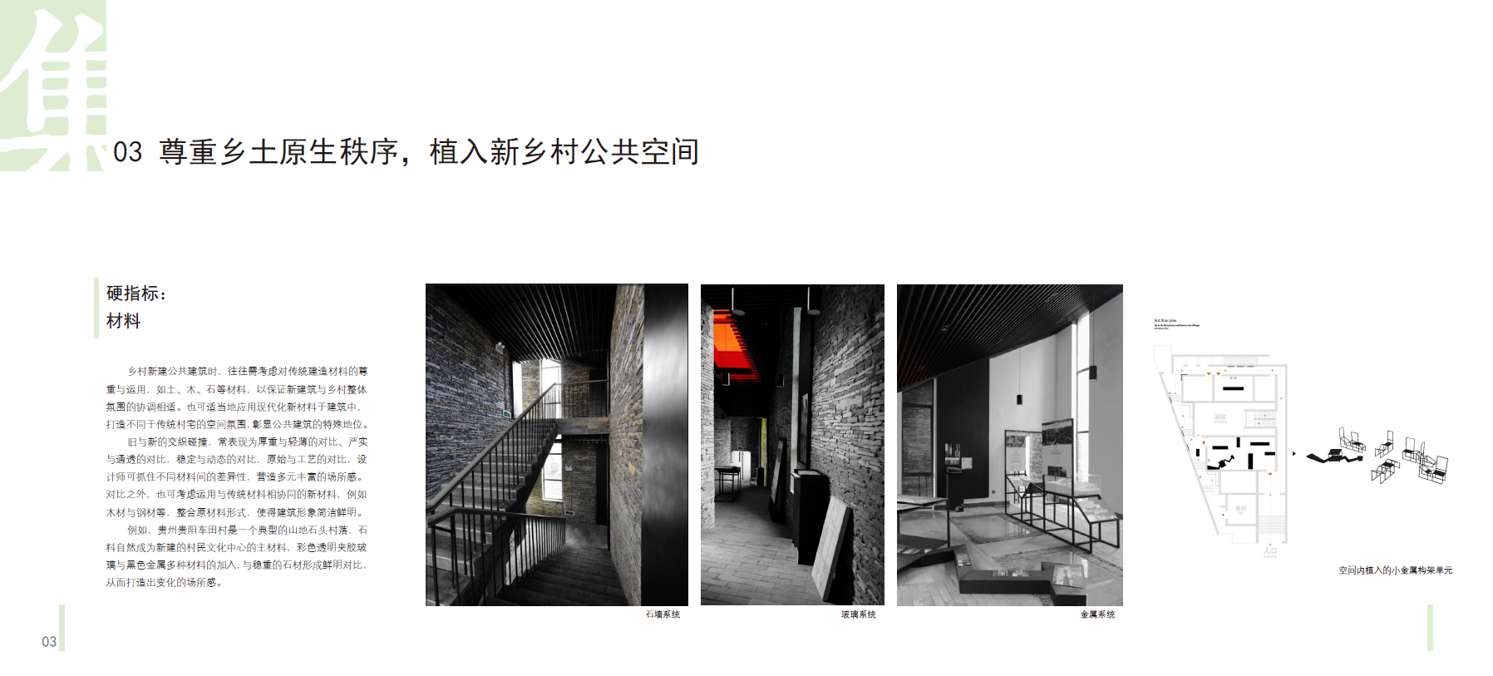
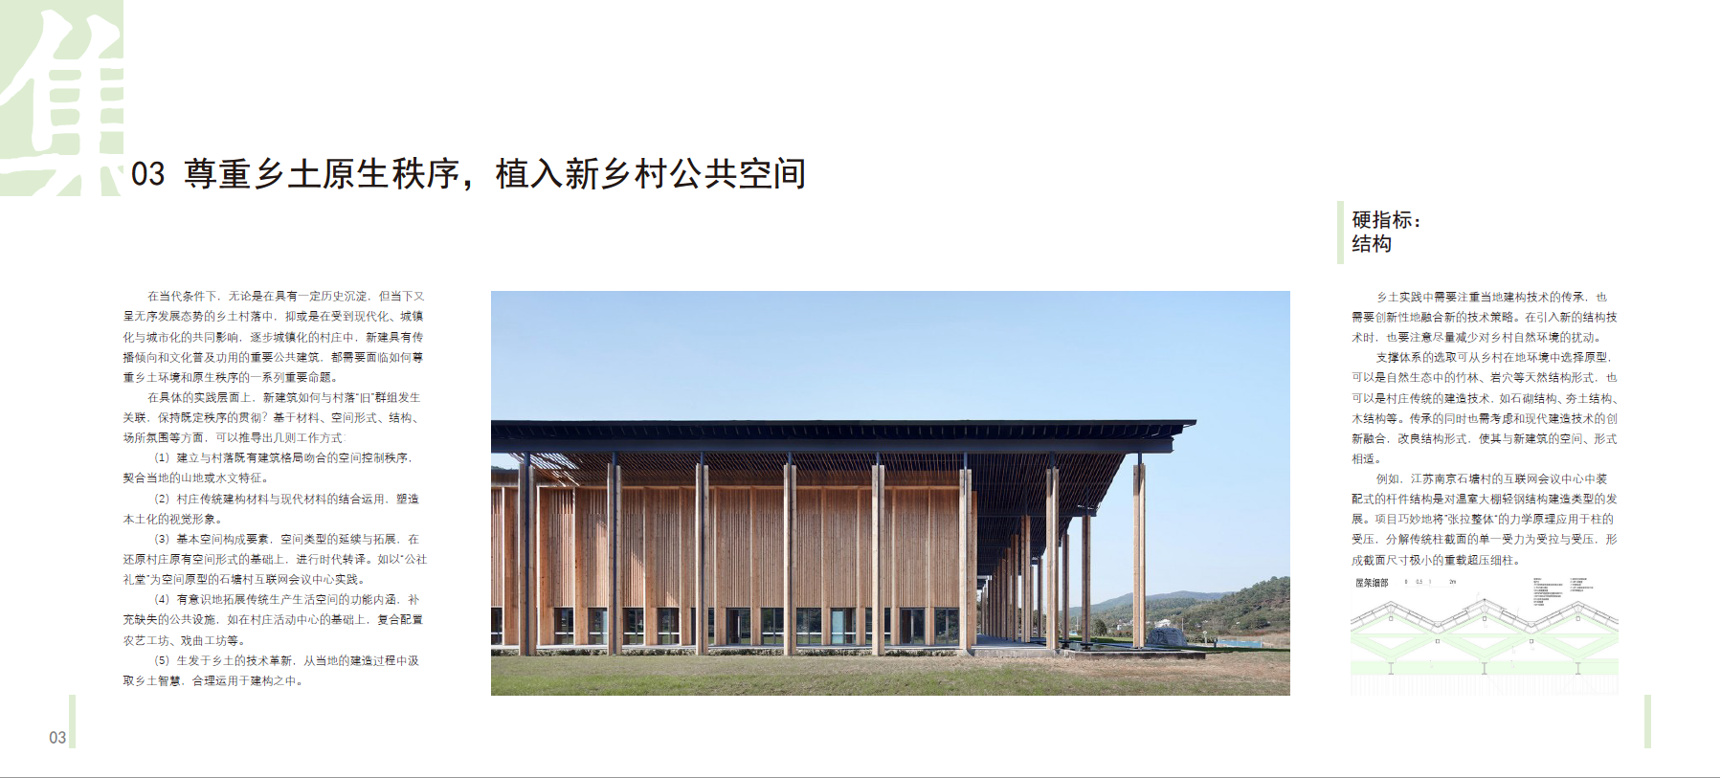
01
阶段总结：集

Slide 23
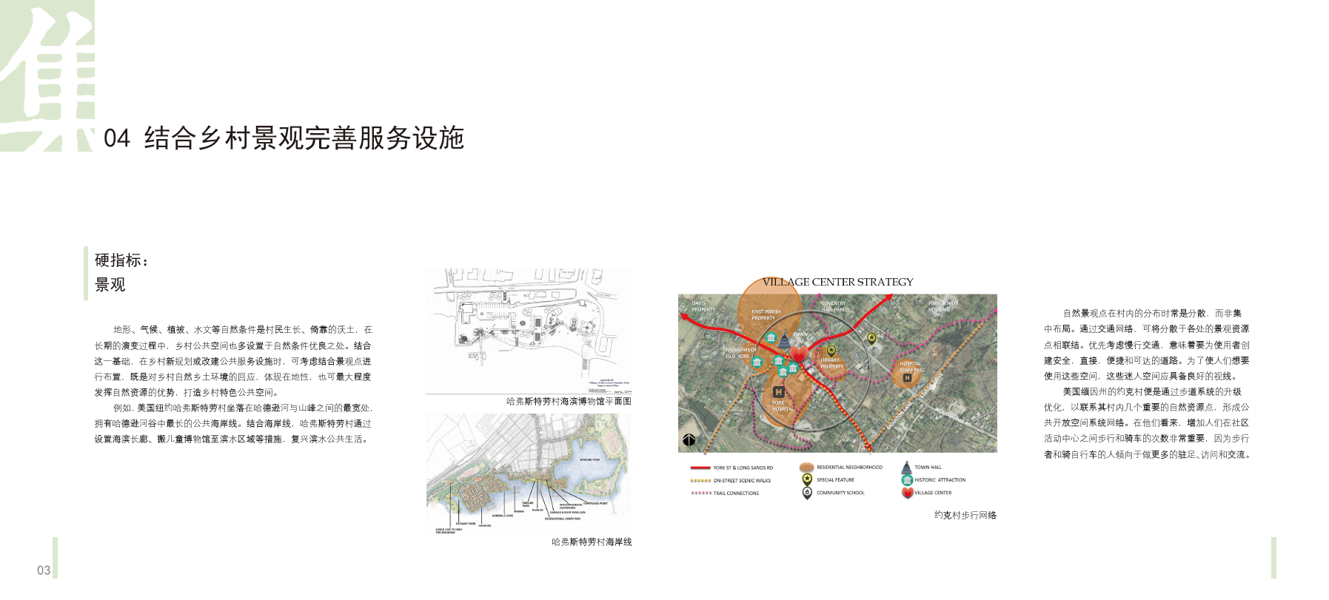
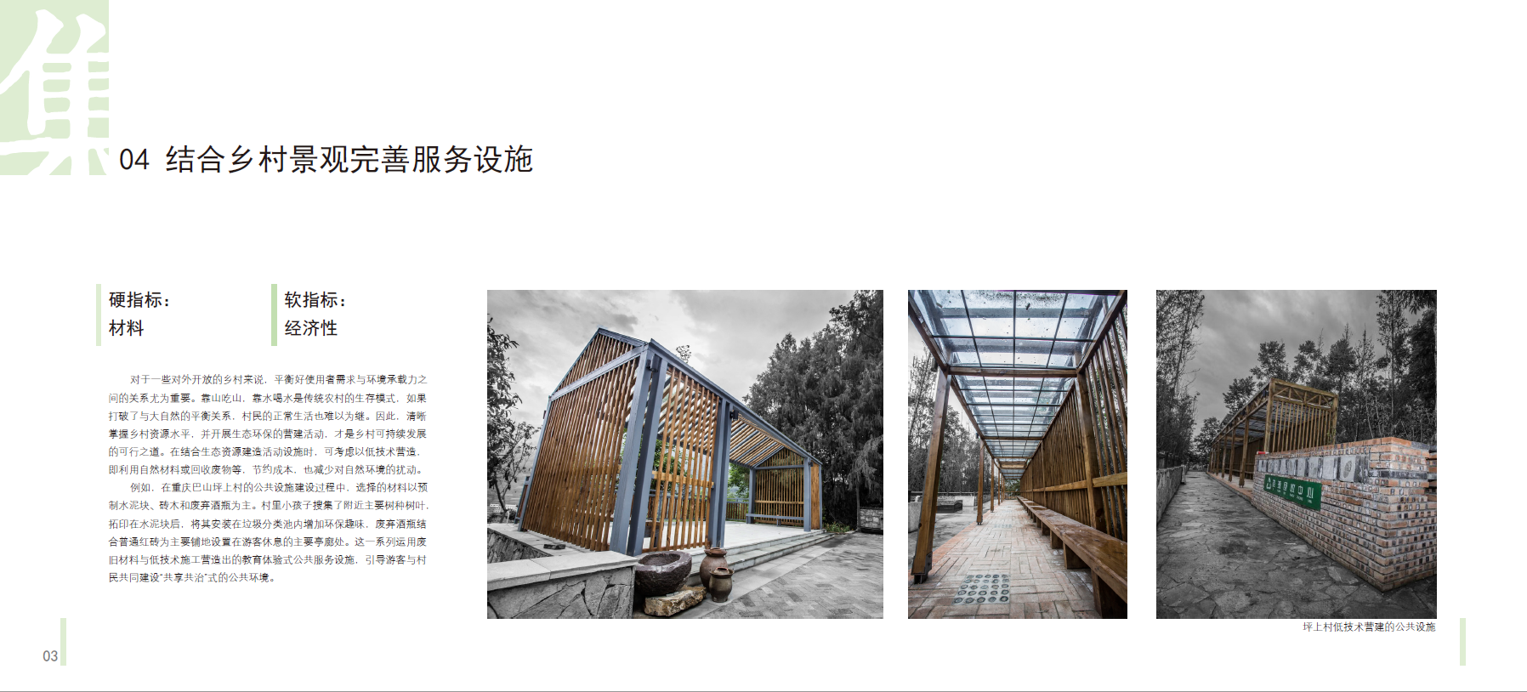
01
阶段总结：集

Slide 24

01
阶段总结：集

Slide 25
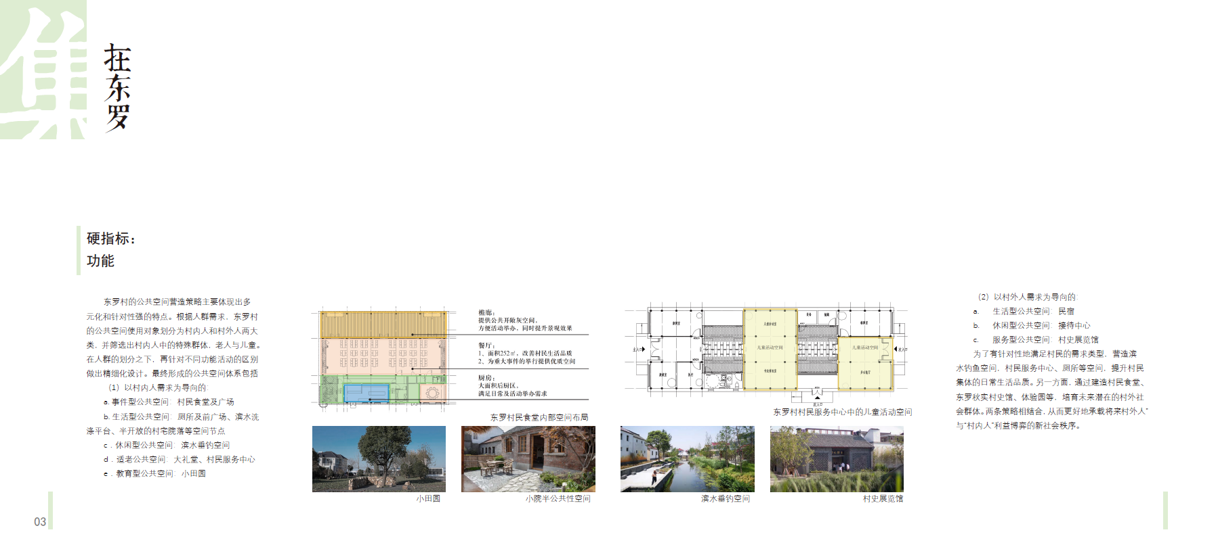
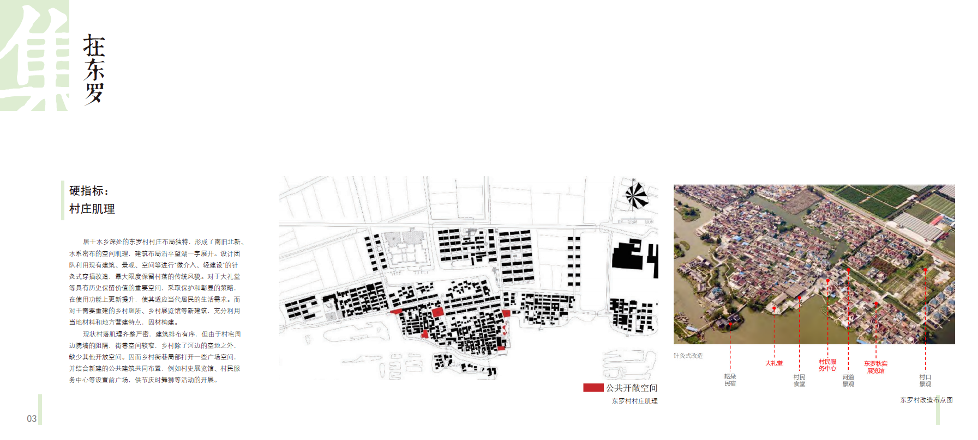
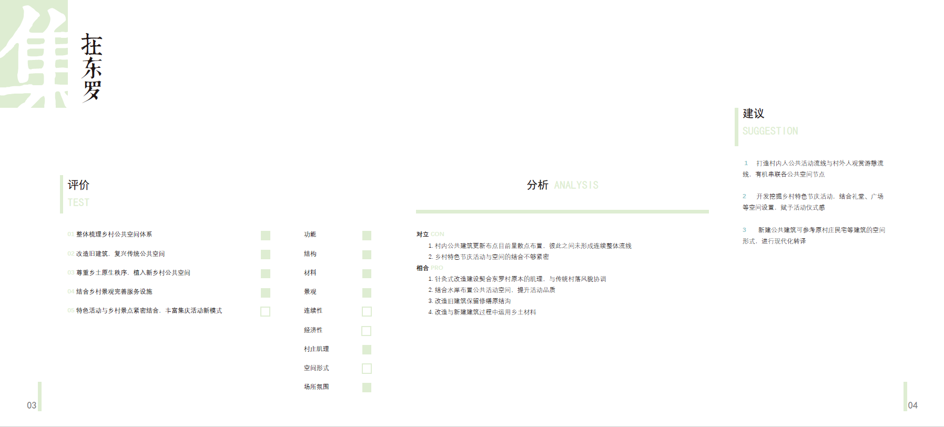
01
在东罗
指标
评价
分析
建议
阶段总结：集在东罗—以兴化东罗村为例证

Slide 26
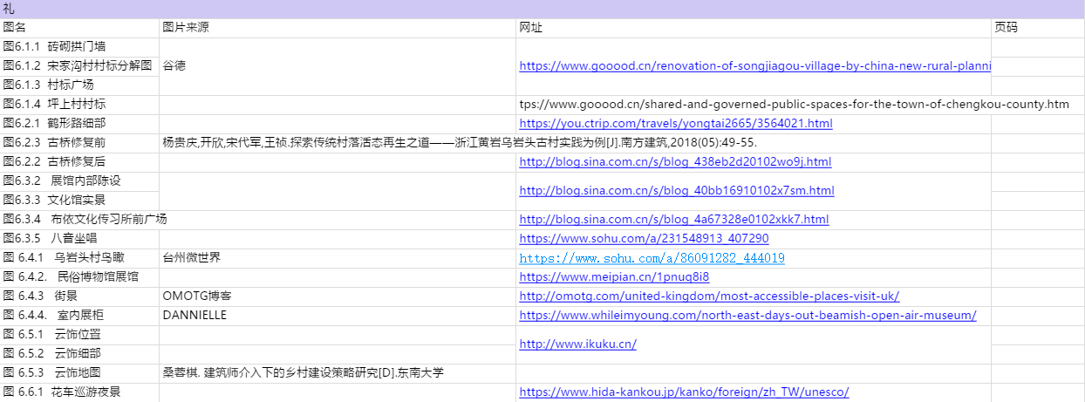
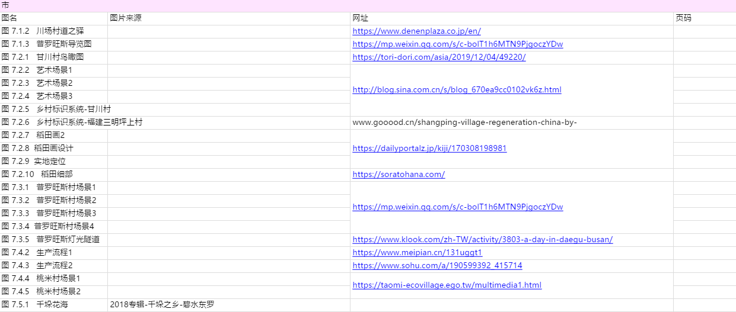
01
阶段总结：图片来源

Slide 27
02
文献综述

Slide 28
02
文献综述-前言
本课题通过对国内国外已有的乡村建设项目资料的搜集和整理，总结了特色田园乡村建设的九个维度，从“住、行、养、育、集、礼、市、劳、境”角度提出各自的价值主张和对应的评判指标，分析了乡村建设更新的趋势。此项研究有利于以更清晰、更量化的角度，为已有的乡村建设项目进行细化评价，并为未来的特色田园乡村建设提供较为准确的价值判断和参考意见。
本课题主要查阅了《最美乡村——当代中国乡村建设实践》、《田园乡村——国际乡村发展80例》等共7篇著作，查询了“中国知网知识发现网络平台网站（中国知网）”、“中国期刊网全文数据库”、“学位论文全文数据库”等网络资料库，并通过输入“关键词”或“文章名”的方式进行资料搜索，共搜索到相关论文1146篇，其中87篇论文对本次课题研究有直接的参考价值

Slide 29
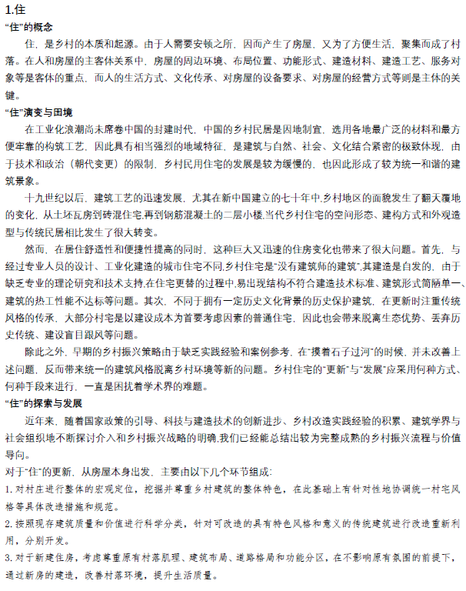
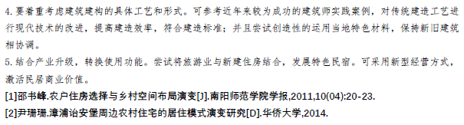
02
文献综述-住

Slide 30
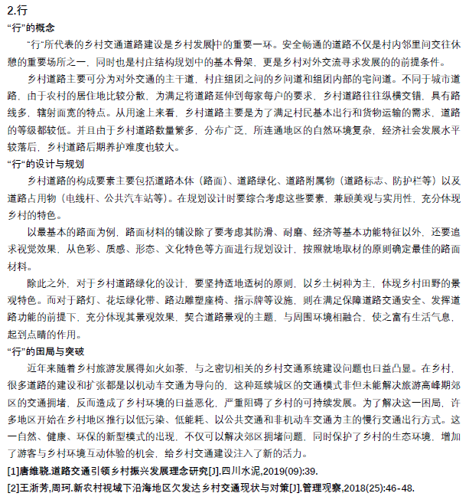
02
文献综述-行

Slide 31
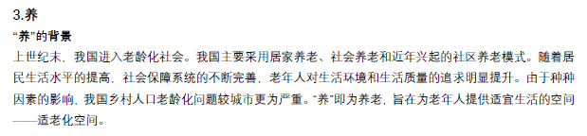
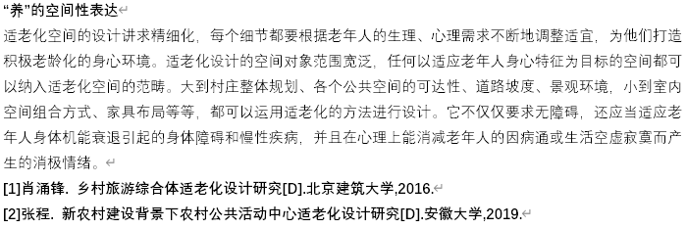
02
文献综述-行/养

Slide 32
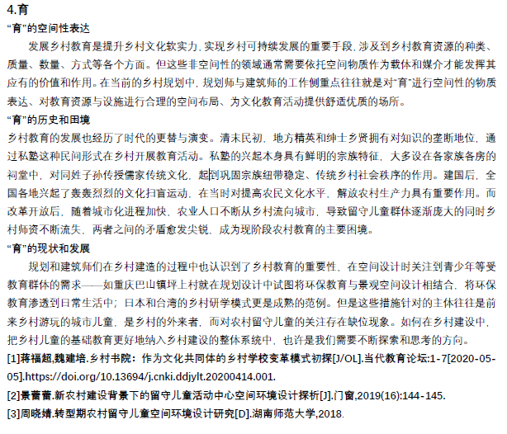
02
文献综述-育

Slide 33
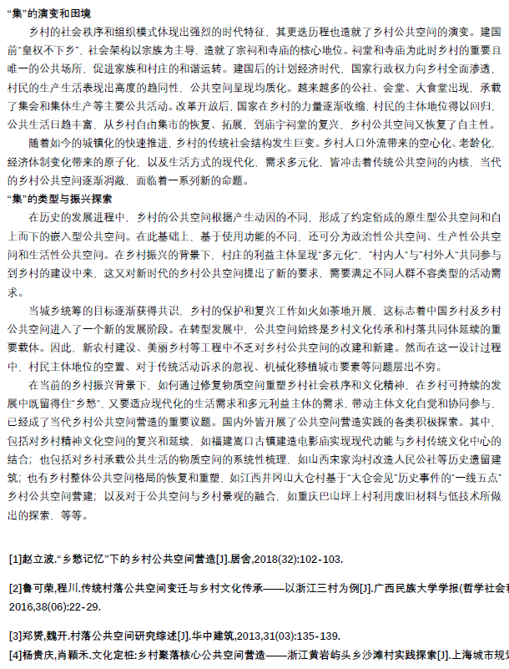
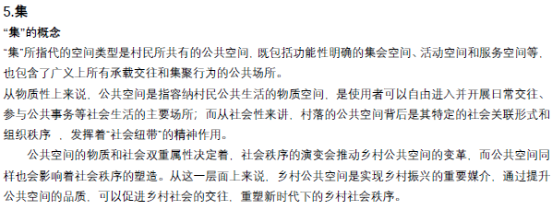
02
文献综述-集

Slide 34
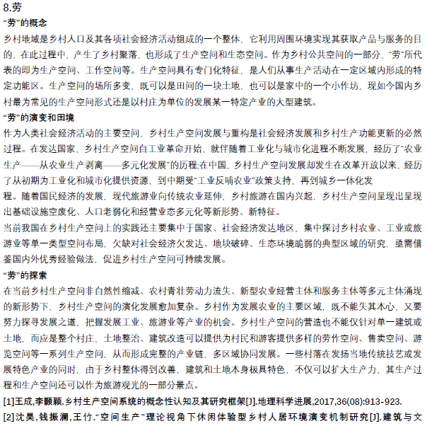
02
文献综述-劳

Slide 35
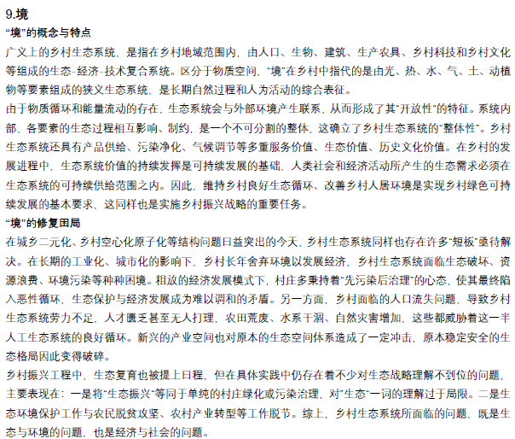
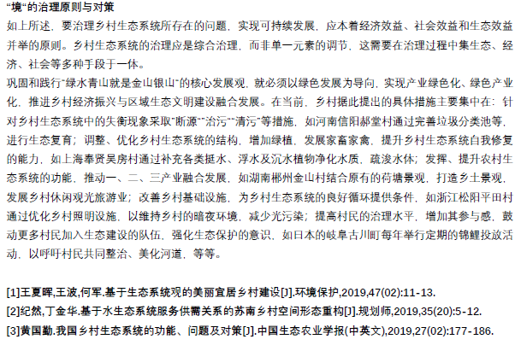
02
文献综述-境

Slide 36
02
文献综述
总结
本课题是在对现有乡村建设项目的研究成果的总结和提炼基础上，加入具有分析依据的价值判断，并通过“主张”和“指标”的量化评判，形成最终的研究成果。文献搜集的已有成果为此次研究奠定了理论和资料内容的参考基础，而尚存的研究方向则是进一步更深化、更具体的乡村建设操作指南，以及符合乡村建设发展规律的前瞻性理论预测。

Slide 37
03
后期计划

Slide 38
03
后期计划
2019：
11.1-12.29
2020：
1.1-2.29
3.1-.4.30
5.1-6.30
7.1-8.31
9.1-10.31
11.1-12.1
国内外乡村振兴信息案例检索梳理->案例库
案例库优化
指标/主张体系
实践指南排版
补充实地调研
完善指南
理论提炼
论文完成
专家研讨会
深化研究报告
最终成果

Slide 39
04
经费明细

Slide 40
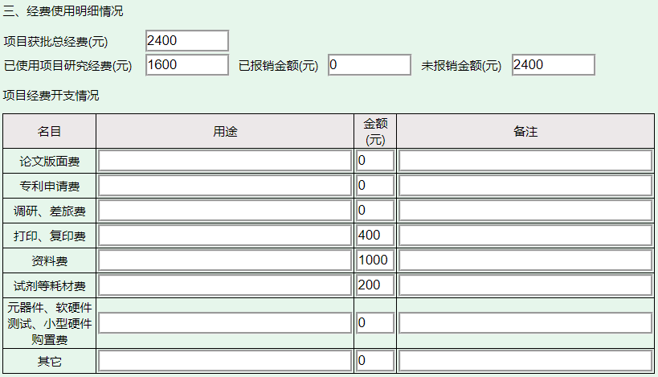
04
经费明细

Slide 41
感谢观看！
许文锦 毛敬言 刘乐欣 孙潇 羿王力
指导老师：徐瑾

Slide 42
附件1
指南pdf

Slide 43
附件2
文献综述

